Slide 1

DEPARTAMENTO DE CIENCIAS ECONÓMICAS, ADMINISTRATIVAS Y DE COMERCIO
“ESTUDIO DE LOS FACTORES CRÍTICOS QUE INFLUYEN EN LA DECISIÓN DE COMPRA DE LAS FERRETERÍAS RESPECTO A PRODUCTOS DE BRONCERÍA EN EL DISTRITO METROPOLITANO DE QUITO, SECTOR NORTE”.
KATHERYN ESTEFANIA ACOSTA SUQUILLO
FEBRERO 2014

Slide 2



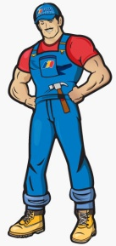



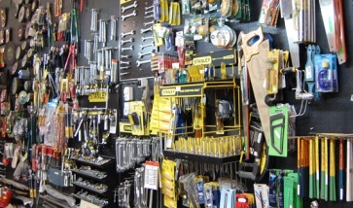










CAPÍTULO 1
Planteamiento del Problema
Identificar el problema
Variables
Dependiente
Independiente
Justificar el problema
Preguntas de Investigación

Slide 3

OBJETIVOS
OBJETIVO GENERAL
MARCO TEÓRICO
DESARROLLAR LA METODOLOGÍA
CONCLUSIONES Y RECOMENDACIONES
DETERMINAR LOS FACTORES CRÍTICOS
OBJETIVOS ESPECÍFICOS

Slide 4


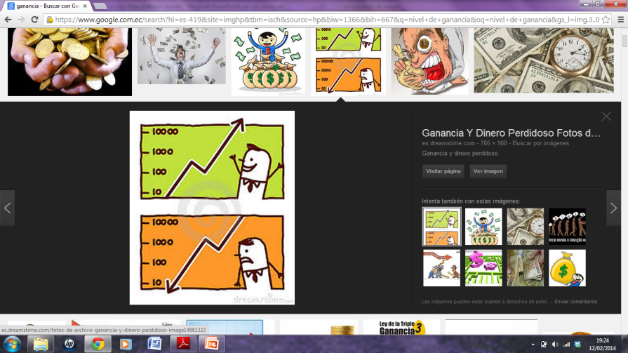

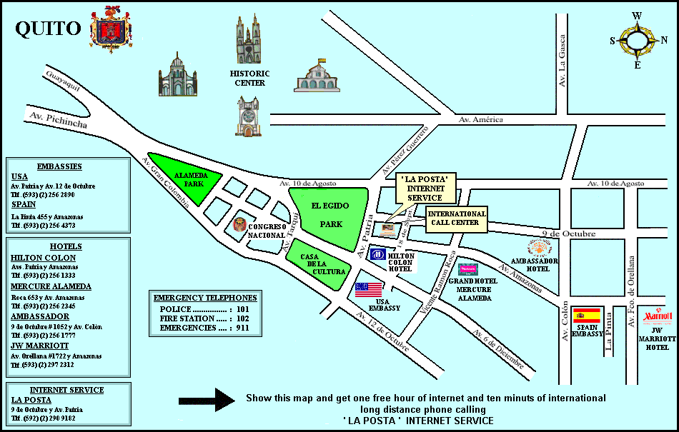

HIPÓTESIS
PRECIO Y PLAZO
MARCA Y CALIDAD
OFERTA DE PRODUCTO
NIVEL DE VENTAS

Slide 5





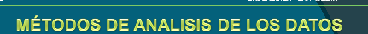




CAPÍTULO 2 MARCO TEÓRICO
Teoría base que sustenta la investigación
DEFINICIONES
TEORÍAS Y MODELOS
ANÁLISIS DE INVESTIGACIONES RELACIONADAS AL TEMA
Plan de negocio para la ferretería Fegacon, con la finalidad de posicionarla comercialmente en la ciudad de Ambato.
Diseño de un Plan Estratégico de Marketing para la comercialización de productos destinados a la construcción orientado al mercado de Cuenca.

Slide 6



CAPÍTULO 3
MARCO METODOLÓGICO
Análisis Oferta
Análisis Demanda
Análisis de Mercado

Slide 7
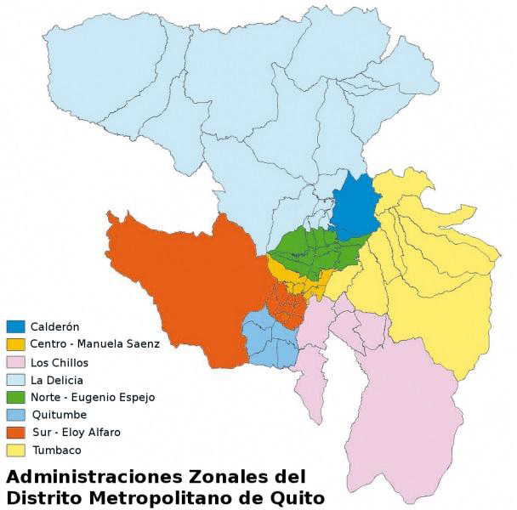

ANÁLISIS DE LA OFERTA
CIiU
Estructura del Mercado
Límites del Mercado
Administración Zonal La Delicia.
Administración Zonal Eugenio Espejo
Administración Zonal Manuela Sáenz
Productores
Franz Viegener
Distribuidores
Edesa y FV
Importadores
Marca China
Situación Actual del Mercado

Slide 8
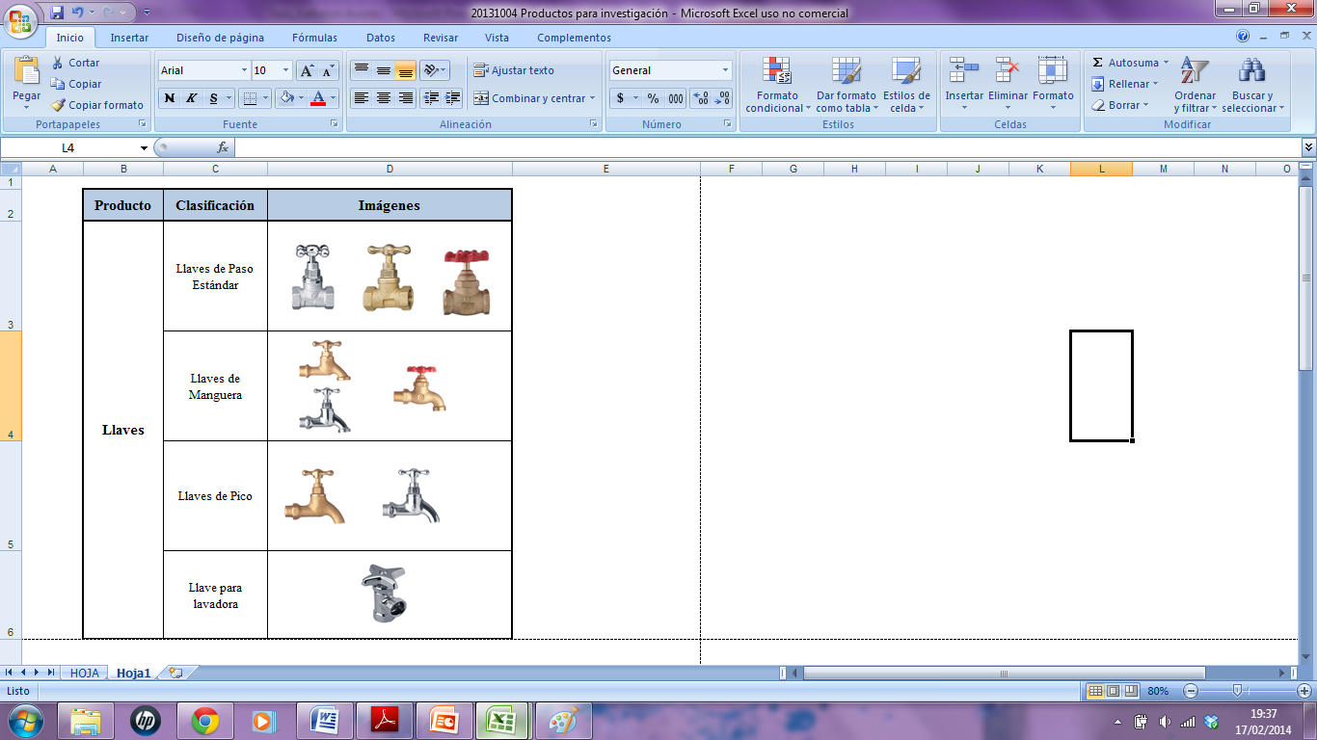
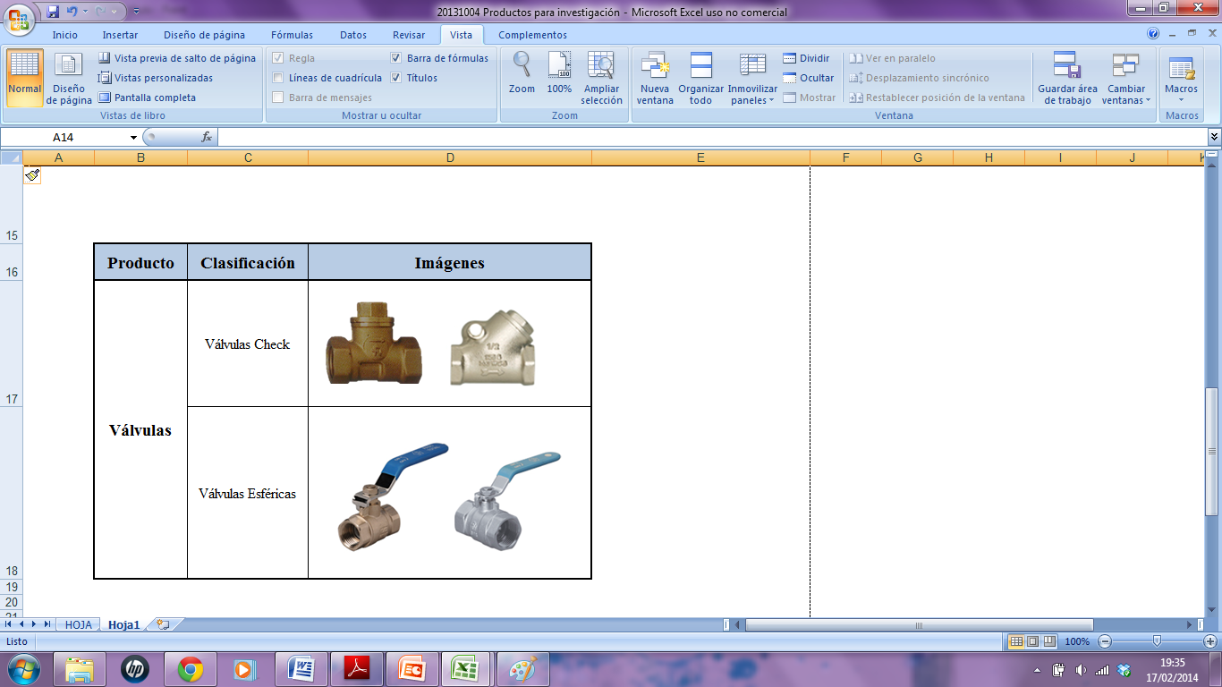
ANÁLISIS DE LA OFERTA
Características del Producto
Normativas Técnicas
ASME Extranjera
ASME A112.18.1-2011/ CSA B125.1-11
Llaves, grifería de cocina, accesorios
INEN Ecuatoriana
NORMA INEN 967:95-Primera revisión
NORMA INEN 968:2013-Segunda revisión
a) resistencia a la presión hidrostática,
b) resistencia a la presión neumática (estanqueidad),
c) rendimiento (índice de flujo),
d) resistencia a la torsión del roscado
Requisitos químicos
Rendimiento de Flujo

Slide 9



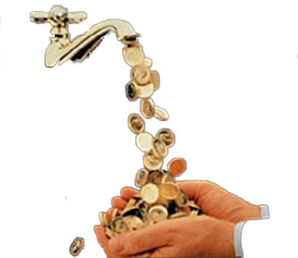



ANÁLISIS DE LA DEMANDA
Mercado ferretero del norte de Quito
Características de la demanda primaria
Variables geográficas
Variables demográficas
Características de la demanda selectiva
Factores que influyen en la decisión de compra.
Nivel de satisfacción del distribuidor.
Variables Socioeconómicas
Variables Psicográficas

Slide 10

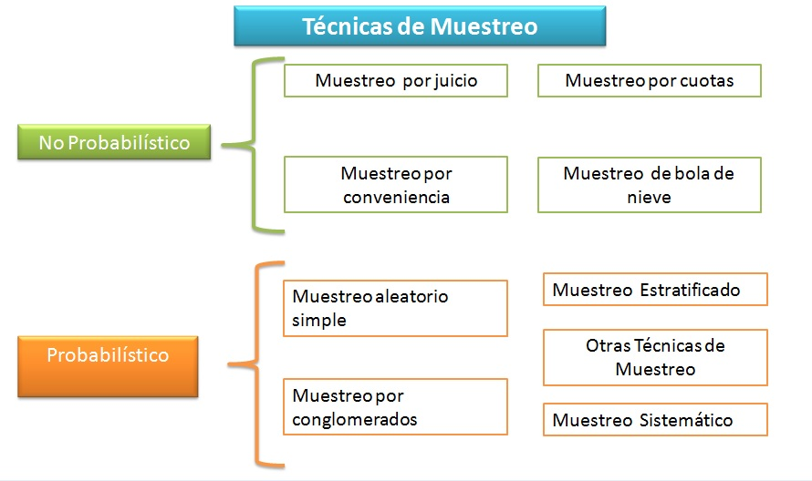
ANÁLISIS DEL MERCADO
Investigación Descriptiva
Muestreo Estratificado
Encuesta
Programa Estadístico

Slide 11
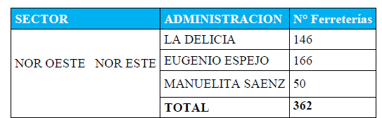
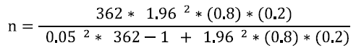
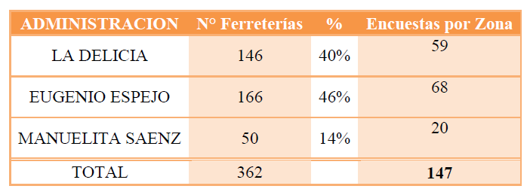
ANÁLISIS DEL MERCADO
n=147

Slide 12
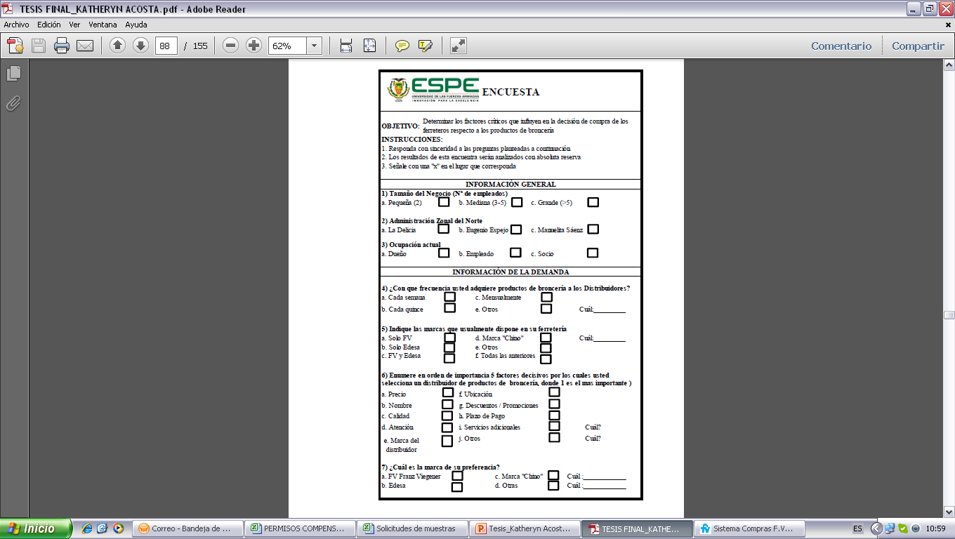
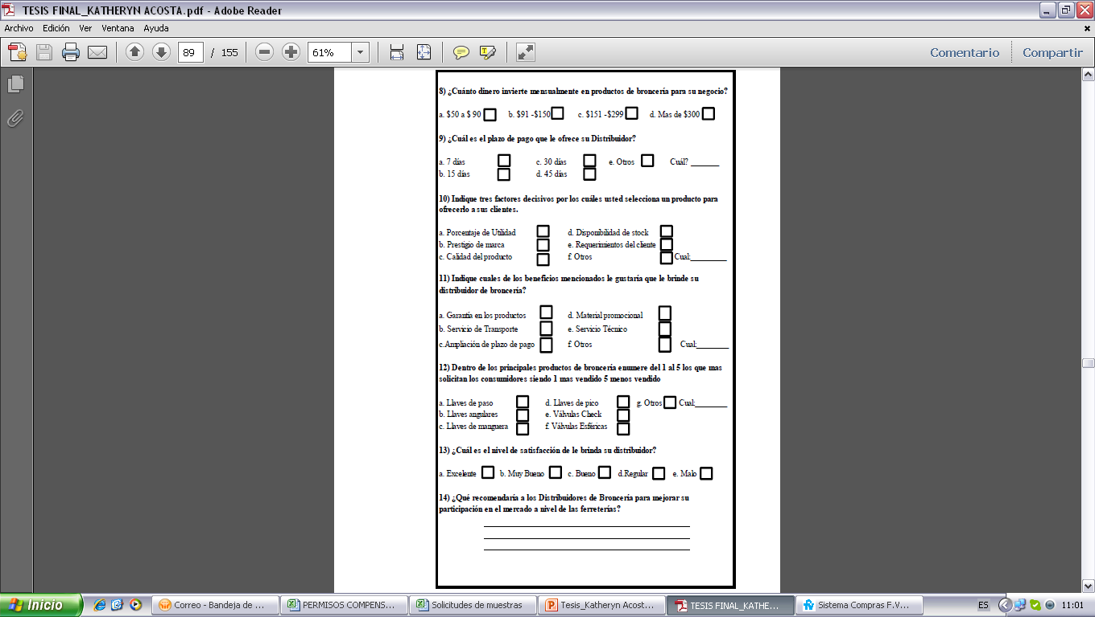

Slide 13
CAPÍTULO 4
MARCO EMPÍRICO
UNIVARIADO
BIVARIADO
Análisis HIPÓTESIS

Slide 14
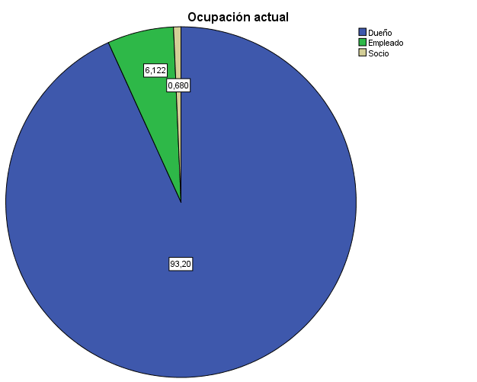
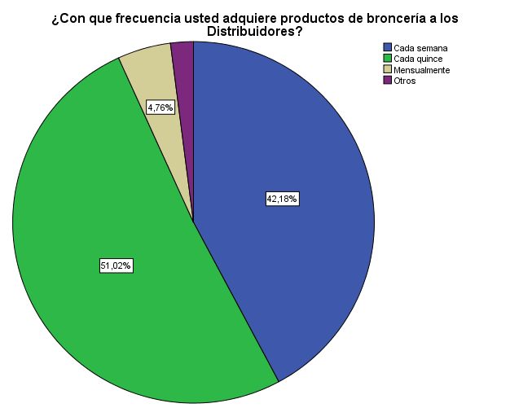
UNIVARIADO
Ocupación Actual
Frecuencia de Compra
El 93,2% son dueños del negocio y permanecen de forma diaria en la ferretería.
Quincenalmente 51,02%.

Slide 15
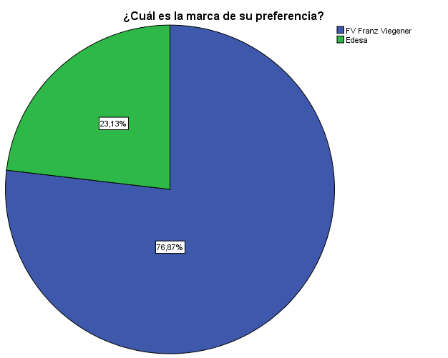
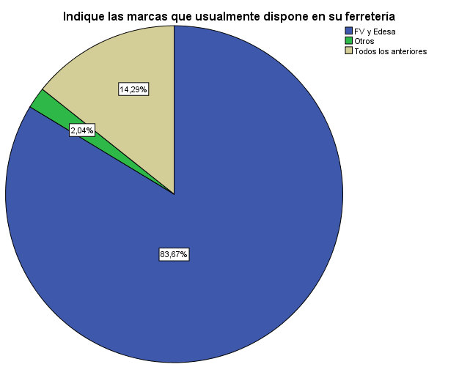
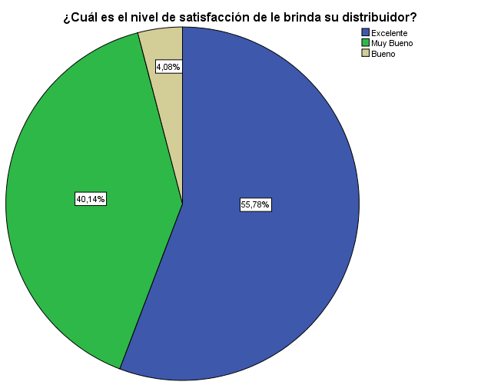
UNIVARIADO
Preferencia de Marca
FV 76,87%
FV y Edesa 83,67%.
Excelente 55,78%

Slide 16
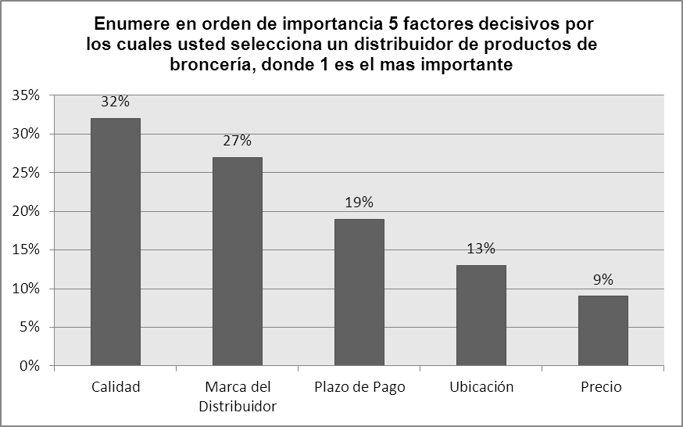
UNIVARIADO
COMPRA
Factores Decisivos
Calidad 32%.

Slide 17
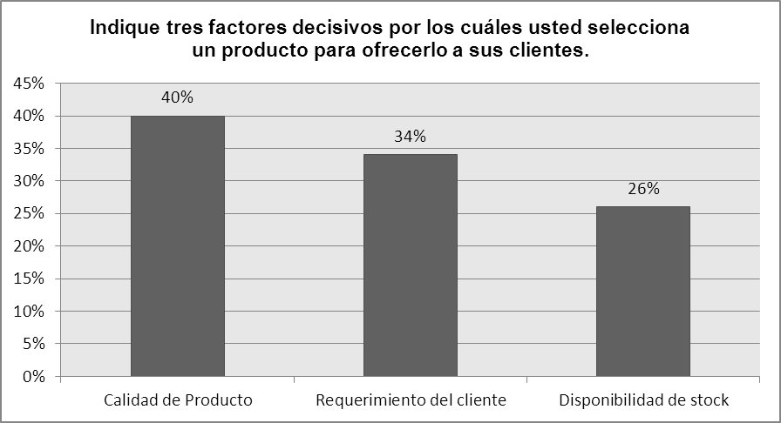
UNIVARIADO
Factores Decisivos
VENDE
Calidad 32%.

Slide 18
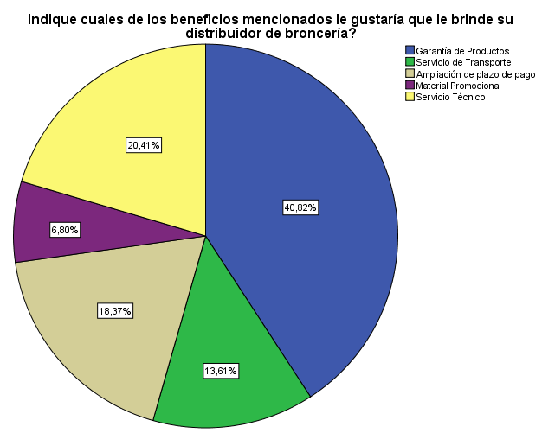
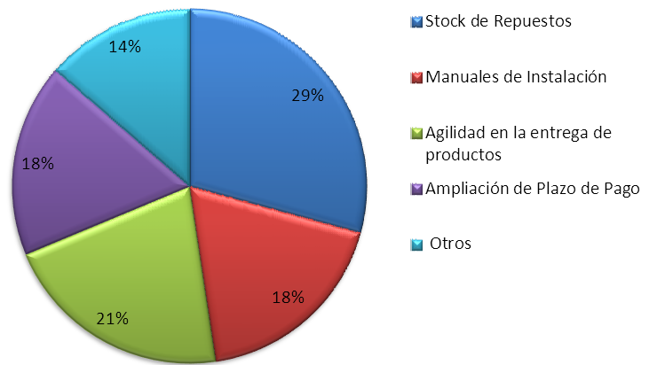
UNIVARIADO
Beneficios
Recomendación
Garantía de Productos 40,82%.
Stock de Repuestos 29%

Slide 19
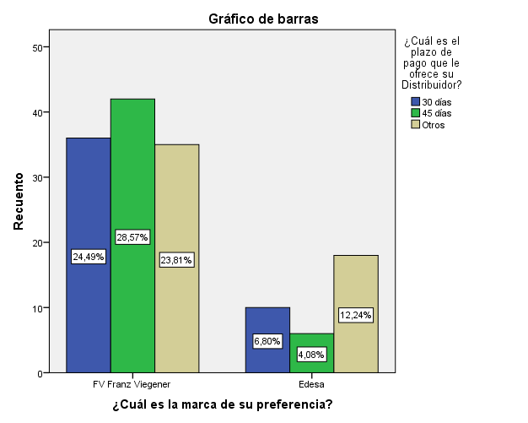
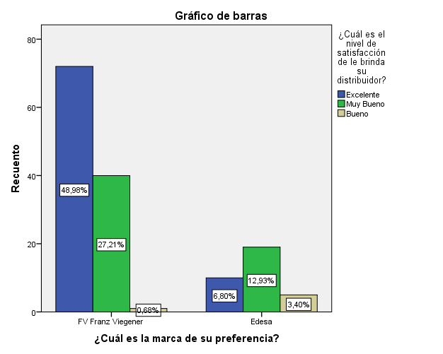
BIVARIADO
Plazo de Pago
Marca de preferencia? * Nivel de satisfacción

Slide 20
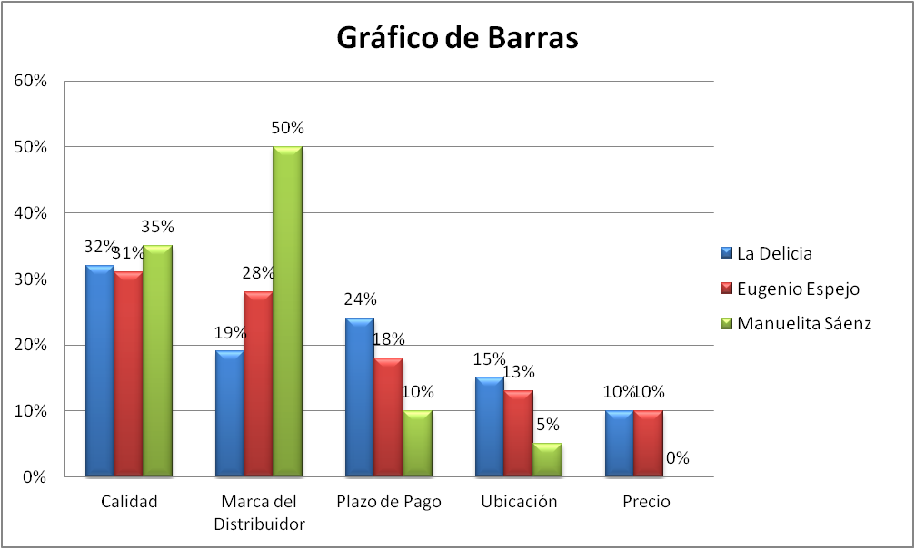
BIVARIADO
Administración * 5 factores decisivos

Slide 21
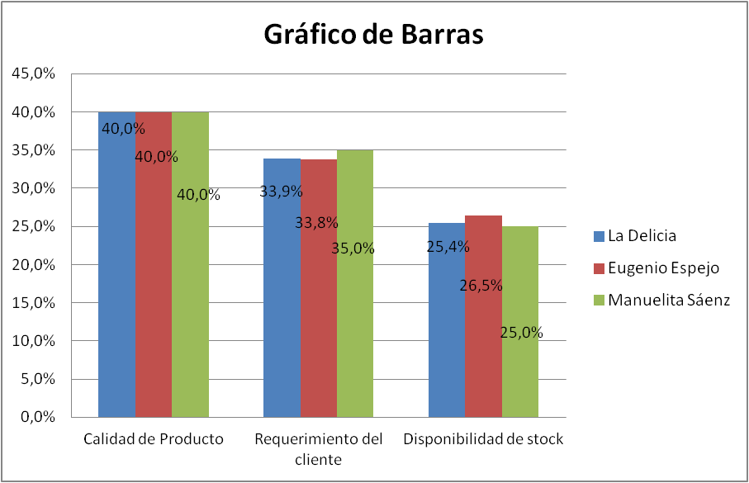
BIVARIADO
Administración * Factores decisivos

Slide 22
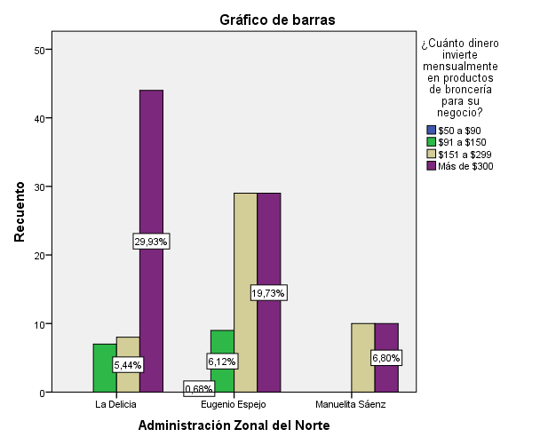
BIVARIADO
Administración * Inversión

Slide 23
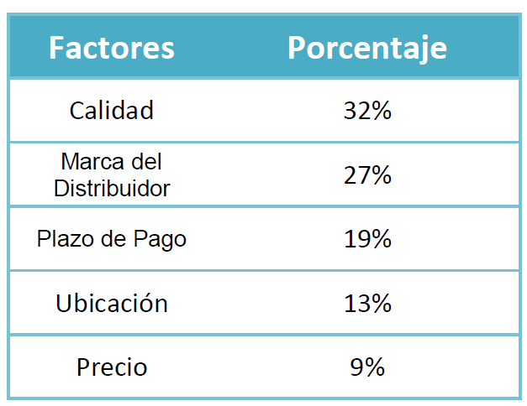
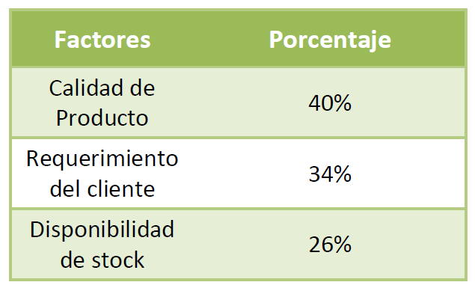
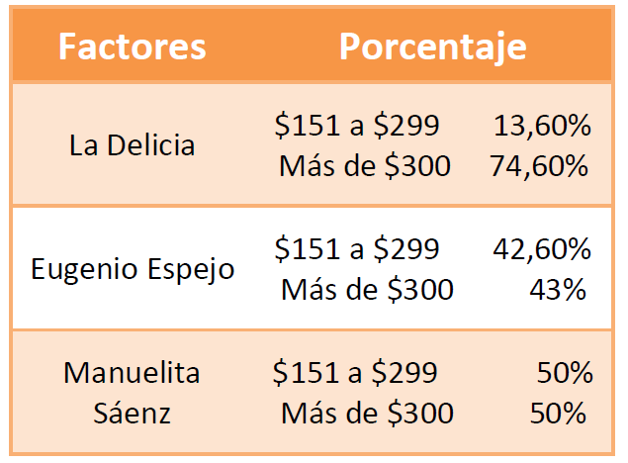
HIPÓTESIS
1
SE RECHAZARON
2
3

Slide 24
CONCLUSIONES
83,67% de ferreterías disponen de la marca Franz Viegener y Edesa.
El 76,87% de ferreterías prefiere a la marca F.V. y un 23,13% Edesa,.
Calidad del producto: 40%, Requerimiento del cliente: 34% y Disponibilidad de stock: 26%.
Calidad 32% , Marca del Distribuidor 27% , Plazo de Pago 19%, Ubicación 13%, Precio 9%,

Slide 25
RECOMENDACIONES
Stock de Repuestos, manuales de Instalación, agilidad en la entrega de productos, entrega de material promociona
Cumplir las normas para el correcto funcionamiento de los productos.
Ampliar investigación, ampliando la línea de productos de grifería.

Slide 26


